Slide 1



CONFÉRENCE DE PARENTS
BIENVENUE
Mardi 24 septembre 2024
De 19:00 à 21:00
Corinne Favre, septembre 2024

Slide 2


Présentation des enseignants présents
Corinne Favre
Irène Ruscade
Maxime Lacroix (remplaçant)

Slide 3


Les enseignants et les divers intervenants
Corinne Favre
(18 périodes)
Irène Ruscade
(10 périodes)
Fabienne Bornand
(enseignante ACT)
Loïc Ruche et Daniel Besançon
(enseignants de natation)
Naïla Baggiolini
(enseignante spécialisée)
Anne Gander PE
(enseignante spécialisée)
Valérie Depardieu FO
(enseignante spécialisée)
Jessica Guichard
(aide à l’intégration ASI)
Corinne Baud
(enseignante d'appui)
Vitor Pires
(concierge)
Sarah Nasciemento et Monique Poublanc
(devoirs accompagnés)

Slide 4

Horaires des élèves
Matin -> 8:05 - 11:40
Après-midi -> 13:20 - 15:00
À l’heure, aussi au retour de la récréation à 10:05
Devoirs accompagnés en classe de 15:05 à 16:00

Slide 5

Moyens de communication
iMessage
Téléphone
Agenda
Courriel -> prenom.nom@edu-vd.ch

Slide 6

Annonce d’absence
Regarder l’horaire pour atteindre le bon enseignant
iMessage -> maladie (le matin ou l’après-midi)
Téléphone -> maladie (le matin ou l’après-midi)
Dès le retour en classe -> justification écrite
Si on n’a pas de nouvelle, la police est contactée !!
RATTRAPER LE TRAVAIL PAS FAIT

Slide 7

Demandes de congé
L’enseignant ne peut pas octroyer de congé !!!
à l’avance (au moins 1 semaine)
au secrétariat -> téléphone, agenda, courriel -> ep.yverdonp@vd.ch, aussi via le blog
avertir aussi les enseignants
demande de congé obligatoire même pour les RDV PPLS -> ep.yverdonp@vd.ch
justification d’absence demandée
RATTRAPER LE TRAVAIL PAS FAIT

Slide 8

CONGÉ JOKER
le premier jour d'école de l’année scolaire
lors des sorties pédagogiques, courses d'école, camps, etc. ;
les jours des épreuves cantonales de référence, les jours de l'examen de certificat.
avertir les enseignants

Slide 9

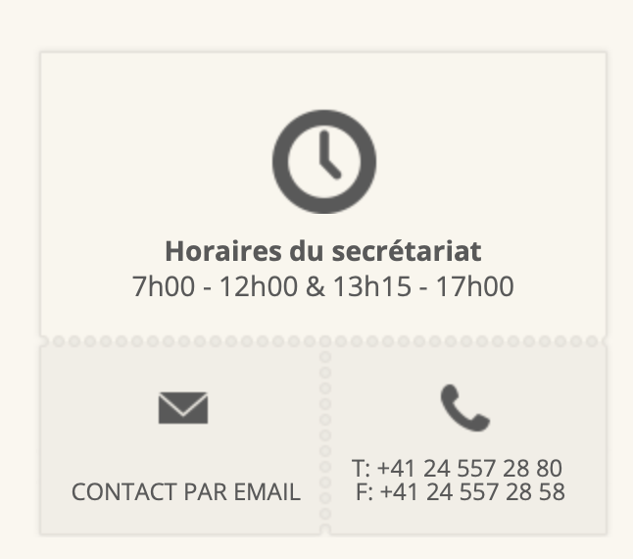
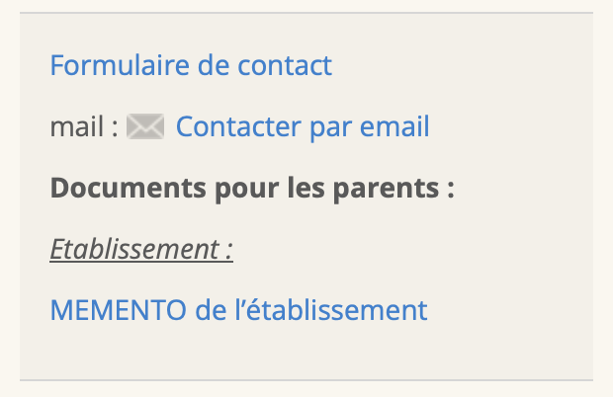
Contacts EPP
Le secrétariat horaires -> 7:00-12:00 / 13:15-17:00 téléphone -> 024.557.28.80 Courriel -> ep.yverdonp@vd.ch
Le site des écoles (agenda et blog ou Qr code)
https://www.etablissement-yverdon-pestalozzi.ch/

Slide 10
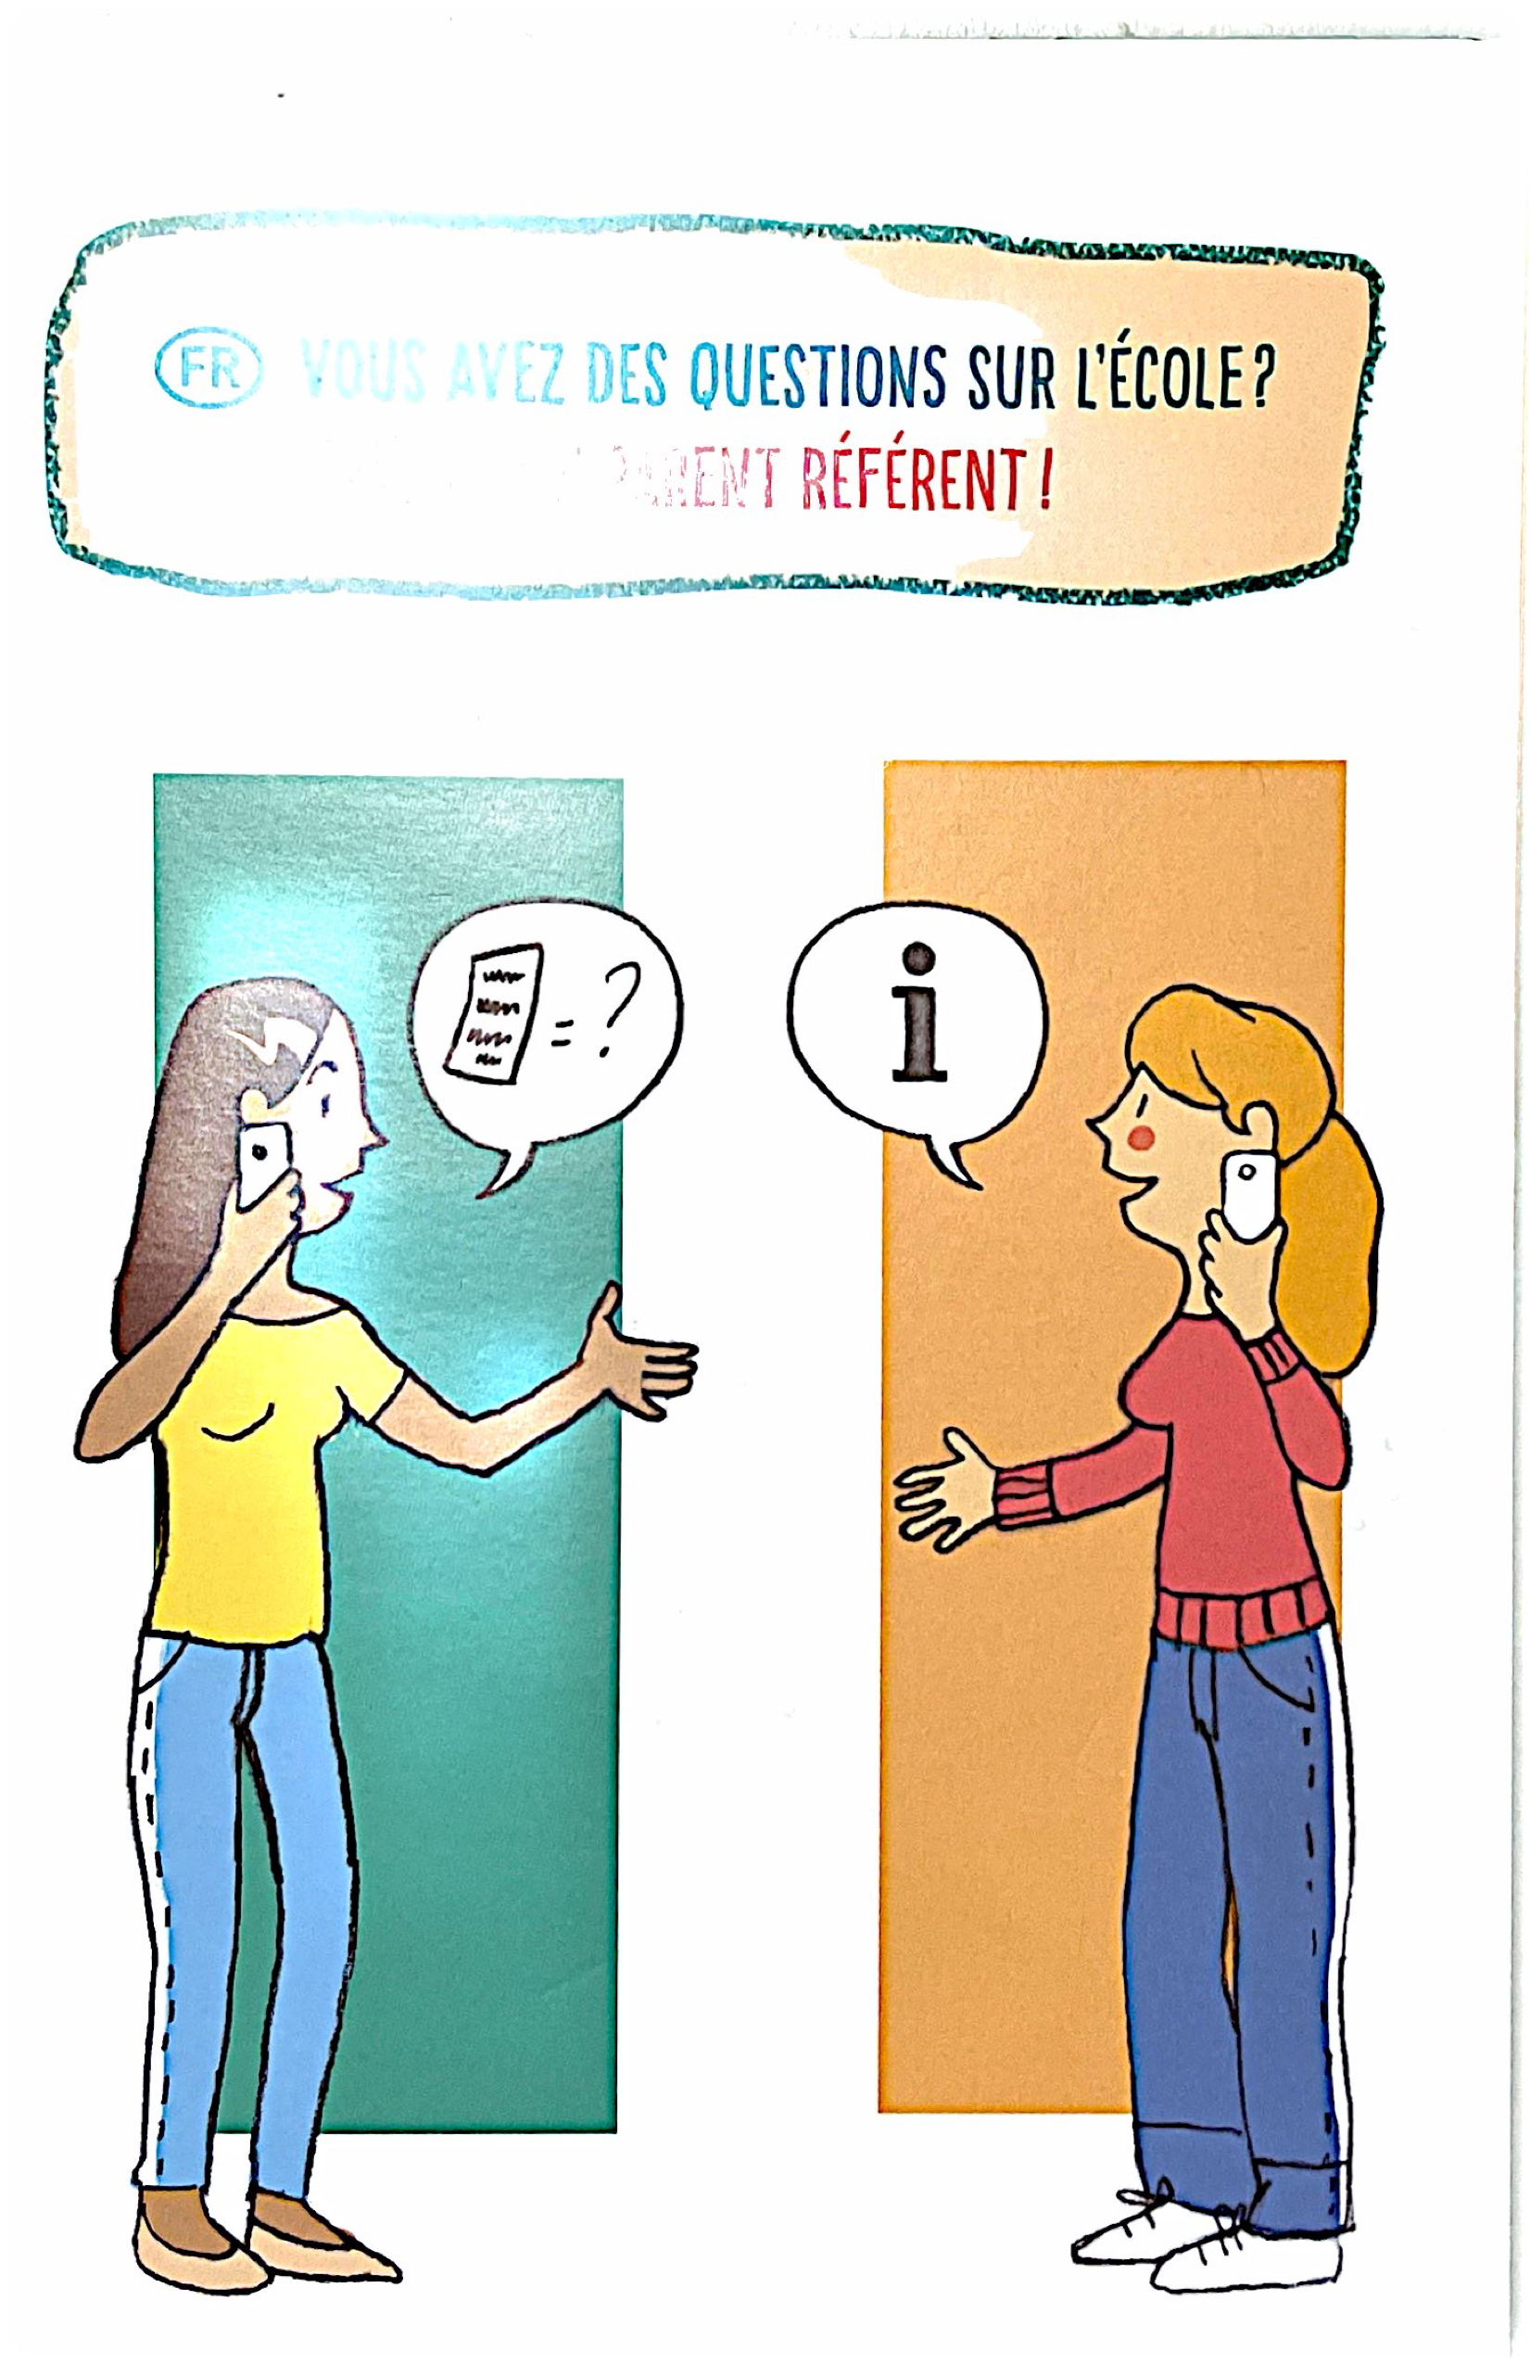
Parents référents
Prestation parascolaire de la commune -> lien
Flyer à demander à l’enseignant ou au secrétariat

Slide 11

Terminologie
TS = travail significatif
TF = travail formatif
TA ou ETA = travail assimilé

Slide 12

Nombre d’évaluations
Mathématiques (7), dont 1 TA et des TF (livrets et algorithmes)
Français (7), dont 1 TA (verbes, vocabulaire et grammaire)
Approche du monde (géographie, histoire et sciences) (5)
Musique et arts visuels (3)
ACM et ACT (4)
Allemand (3) + des TF de vocabulaire,…

Slide 13

Devoirs
Finir une fiche
Faire une fiche dont le thème a été travaillé en classe
Apprendre un vocabulaire, une règle,…
Réviser un thème
Apprendre quelque chose par coeur

Slide 14

École vaudoise
Présentation du cycle 2
L’école est obligatoire

Slide 15

Climat scolaire
Gestion de la classe -> BONUS, SANCTIONS, …
Mesures de soutien -> appui, CIF, classe atelier,…
Prendre contact avec les enseignants (es)
Conseil de classe
Conseil des délégués
Éducatrice en milieu scolaire -> rôle
Médiatrice du collège -> rôle
Préoccupation partagée

Slide 16
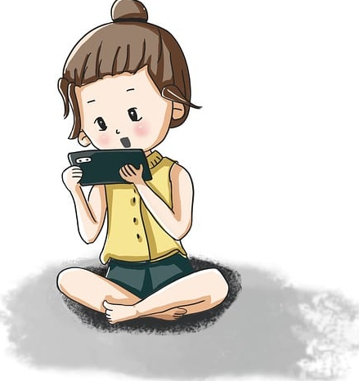

À respecter
Montres connectées éteintes
Téléphones portables éteints
Cadre pour l’usage des écrans à l’école -> agenda page 118
Comment gérer l’utilisation des écrans -> Action Innocence
Ch@rte Mitic -> agenda pages 116-117
Snapchat ou WhatsApp

Slide 17




Projets pour 2024-2025
Ferme « Au fil du vent » -> l’étable en décembre
Piscine 10X
Vendée globe
Marches du collège
Journées à thème
Patinoire ???
Brandons 2025 ???
Abbaye 2025 ???
Course d’école
À réfléchir
Blog scolaire et Instagram -> compléter un petit dossier -> questions

Slide 18

Activité des parents
Écrire un petit mot d’encouragement et de valorisation derrière le marque-page réalisé par votre enfant

Slide 19

QUESTIONS

Slide 20





Moment de partage

Slide 21


Slide 22



Slide 23
